Slide 1
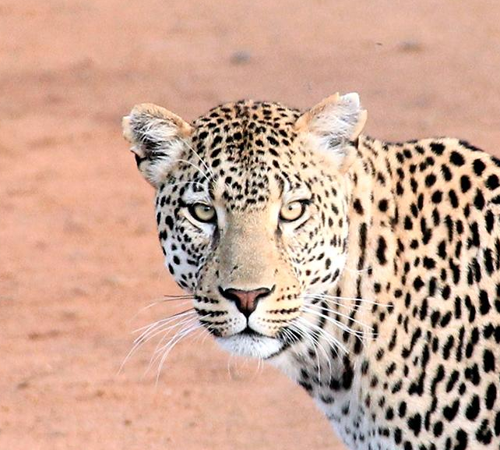
Virtual Assistant
Chào mừng thầy giáo và các bạn đến với bài thuyết trình của chúng mình!

Slide 2
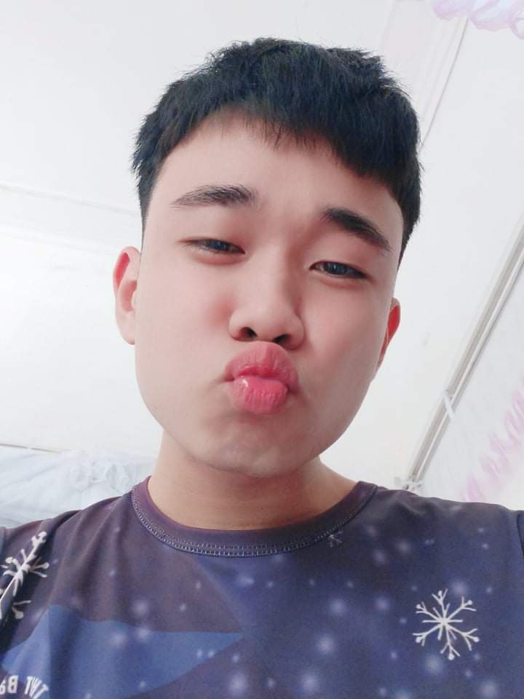
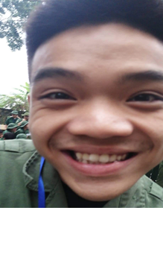
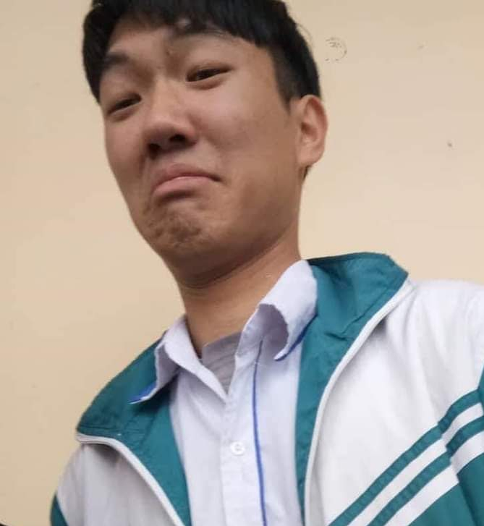
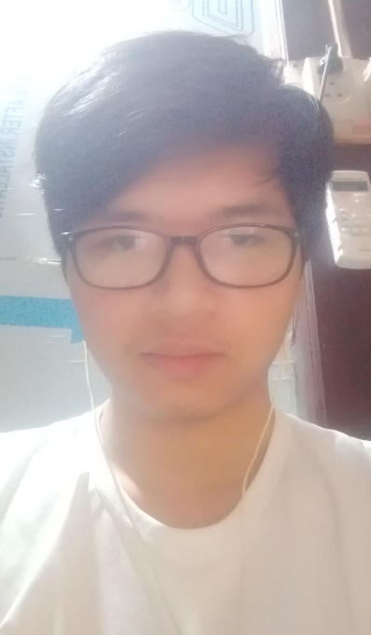
Thành viên nhóm
Nguyễn Văn Khánh B19DCCN357
Nguyễn Đình Bình B19DCCN069
Phan Quang Huy B19DCCN321
Trần Mạnh Quang Linh B19DCCN381

Slide 3
Ý tưởng
Dựa trên trí tuệ nhân tạo Friday của Iron Man trong Avengers
Nhóm mình tạo ra ứng dụng trợ lý ảo Tuesday nhằm giúp người dùng thực hiện những thao tác cơ bản thường ngày nhằm tiết kiệm thời gian, đem đến những trải nghiệm thú vị cho người dùng.

Slide 4
Chức năng
Chào hỏi, nói chuyện
Thông báo ngày, giờ
Tìm kiếm trên Google
Dự báo thời tiết
Mở ứng dụng, website
Mở nhạc trên Youtube
Các thao tác đơn giản trên Youtube
Đọc báo
Tra cứu trên Google Maps
Shutdown, sleep, restart computer
Dọn sạch thùng rác

Slide 5
Tiếp cận
Ba bước chính xuyên suốt chương trình:
Tiếp nhận thông tin
Xử lý
Nói

Slide 6
Giao diện
Sử dụng các thư viện:
tkinter
PIL
Threading

Slide 7
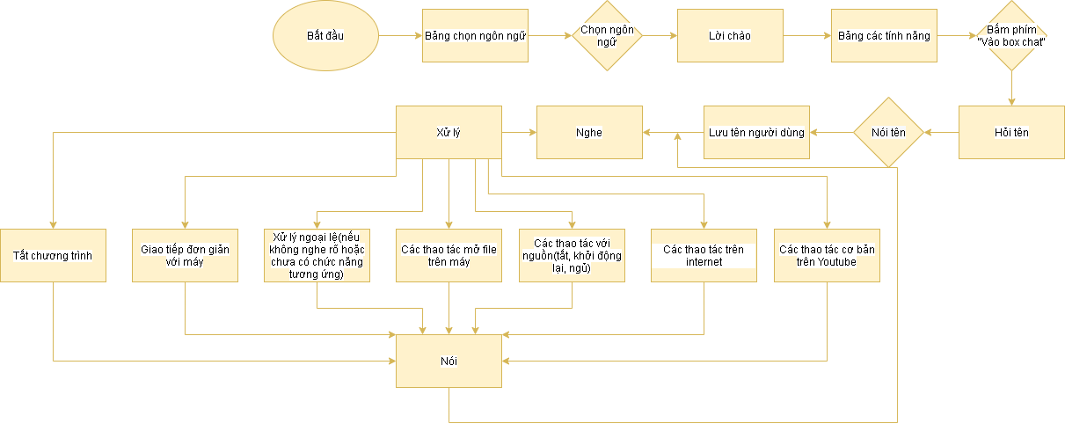
Sơ đồ chức năng

Slide 8
Demo

Slide 9
Định hướng phát triển
AI biết trưởng thành
Bảo mật bằng nhận dạng khuôn mặt
Phát triển trên mobile
Và nhiều chức năng hữu ích khác
Hướng tới cửa hàng trực tuyến

Slide 10
Thanks for listening!
Cảm ơn thầy và các bạn đã lắng nghe

